Slide 1
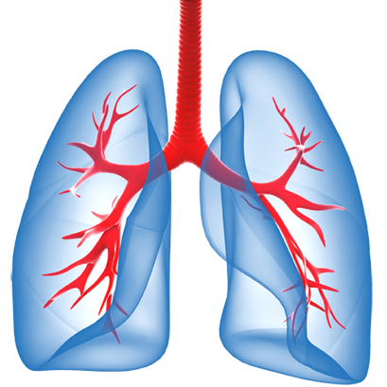
Глава 4. Дыхательная система
§23. Значение дыхания. Органы дыхания

Slide 2
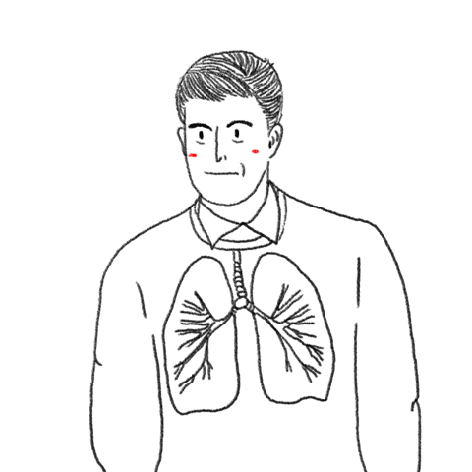
Значение дыхания
Органы дыхания обеспечивают газообмен между наружным воздухом и воздухом лёгких (лёгочное дыхание). Кровеносная система доставляет кислород воздуха к тканям и уносит газообразные продукты распада, обеспечивая тканевое дыхание.

Slide 3
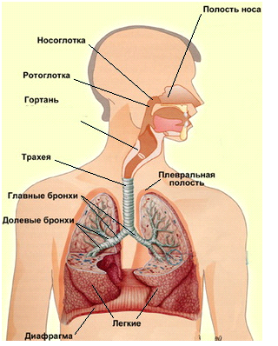
Органы дыхания
К органам дыхания относятся дыхательные пути (носовая и ротовая полости, носоглотка, ротоглотка, гортань, трахея, бронхи) и легкие.

Slide 4
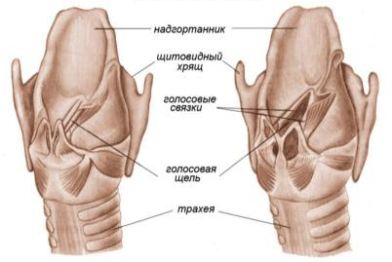
Гортань. Образована хрящами, которые соединены между собой связками и мышцами. В гортани находятся голосовые связки с голосовой щелью. Участвует в проведении воздуха и голосообразовании.

Slide 5
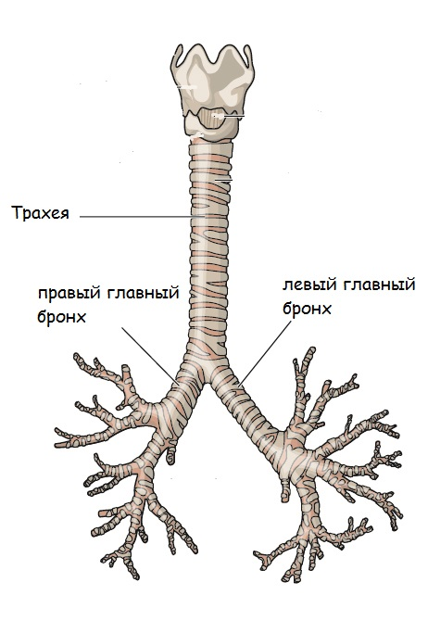
Трахея. Трубка длиной 10—15см. Её составляют хрящевые полукольца. Мягкая задняя стенка трахеи не препятствует прохождению пищи по пищеводу. Нижняя часть трахеи делится на два главных бронха.

Slide 6
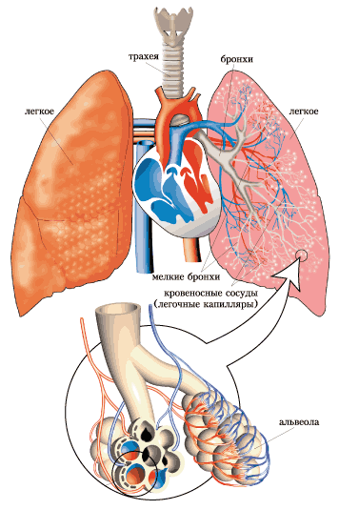
Бронхи. Входят в легкие и там ветвятся, образуя бронхиальное дерево. Крупные бронхи разветвляются на меньшие и заканчиваются легочными пузырьками — альвеолами.

